Slide 1




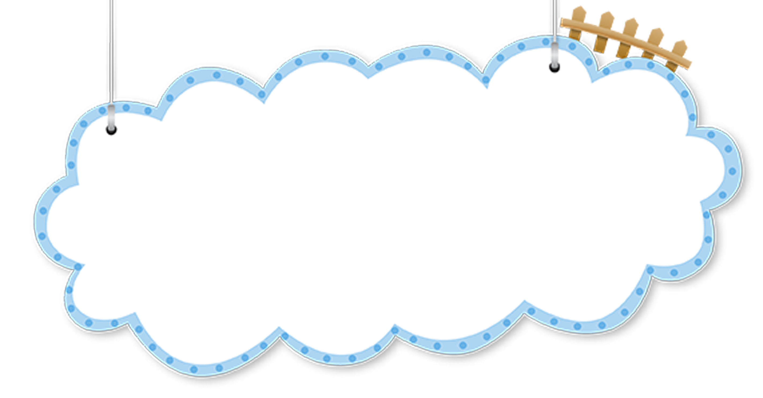








Slide 2


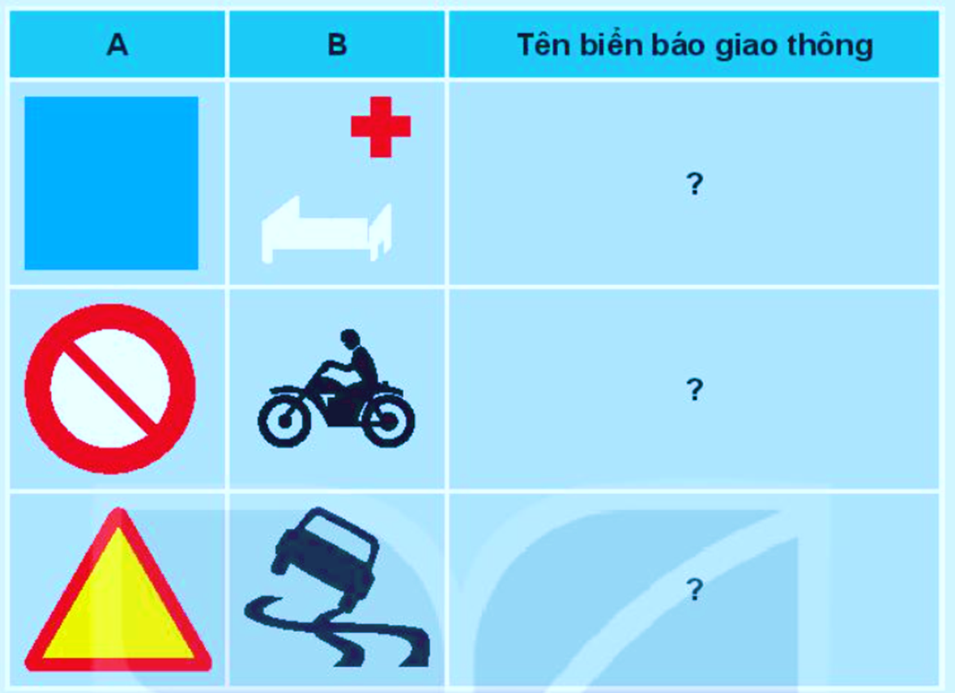



- Ghép các hình ở cột A với cột B để tạo thành biển báo giao thông theo quy định.
- Nói tên và ý nghĩa của từng loại biển báo đó.
Thông báo phía trước có bệnh viện
Cấm xe máy.
Cảnh báo đường trơn.

Slide 3
Vì sao em phải thực hiện quy định của biển báo giao thông?
Khi tham gia giao thông, chúng ta cần thực hiện quy định của biển báo giao thông để bản thân và mọi người xung quanh được tham gia giao thông an toàn.

Slide 4

Khi tham gia giao thông, chúng ta cần thực hiện quy định của biển báo giao thông để bản thân và mọi người xung quanh được tham gia giao thông an toàn.

